Slide 1
Добро пожаловать ! в ДОМ, ГДЕ СОГРЕВАЮТСЯ СЕРДЦА

Slide 2
НАШ ЛЮБИМЫЙ ДЕТСКИЙ САД

Slide 4
Как всё у нас устроено?

Slide 5
АДАПТАЦИЯ ДЕТЕЙ РАННЕГО ВОЗРАСТА К УСЛОВИЯМ ДОУ
Адаптация – процесс развития приспособительных реакций организма в ответ на новые для него условия

Slide 6
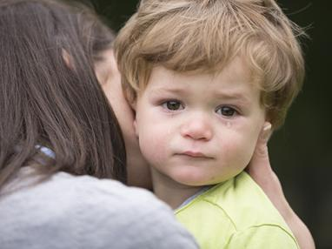
Адаптация должна основываться на знании психических, возрастных и индивидуальных особенностей ребенка.
Задачи:
создать максимум условий для того, чтобы ребенок безболезненно прошел все этапы привыкания к условиям ДОУ;
повышение уровня психолого – педагогической грамотности родителей в вопросах эмоционального развития ребёнка

Slide 7
Проблемы в период адаптации
Физиологический уровень адаптации (надо привыкнуть) к новому режиму, ритму жизни, новым нагрузкам (необходимости сидеть, слушать, выполнять команды), необходимости самоограничений, невозможности уединения, новой пищи, новым помещениям, освещенности, запахам.
Психологический уровень адаптации (предстоит привыкнуть) к отсутствию значимого взрослого мамы, папы…), необходимости в одиночку справляться со своими проблемами, большому количеству новых людей и необходимости с ними взаимодействовать. Необходимости отстаивать свое личное пространство.

Slide 8
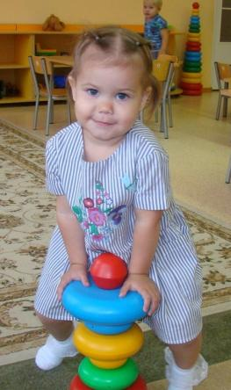
Факторы, определяющие успешность адаптации детей к ДОУ:
Возраст ребенка и уровень его развития.
Сформированность предметной и игровой деятельностей.
Приближенность домашнего режима к режиму ДОУ.
Наличие навыка общения с незнакомыми людьми.
Сформированность элементарных КГН.
Наличие у ребенка своеобразных привычек.

Slide 9
Факторы
затруднения адаптации
частые заболевания матери во время беременности;
несоответствие домашнего режима режиму ДОУ;
низкий культурный и образовательный уровень семьи;
злоупотребление родителей алкоголем;
конфликтные отношения между родителями;
отставание ребенка в нервно-психическом развитии;
наличие хронических заболеваний.

Slide 10
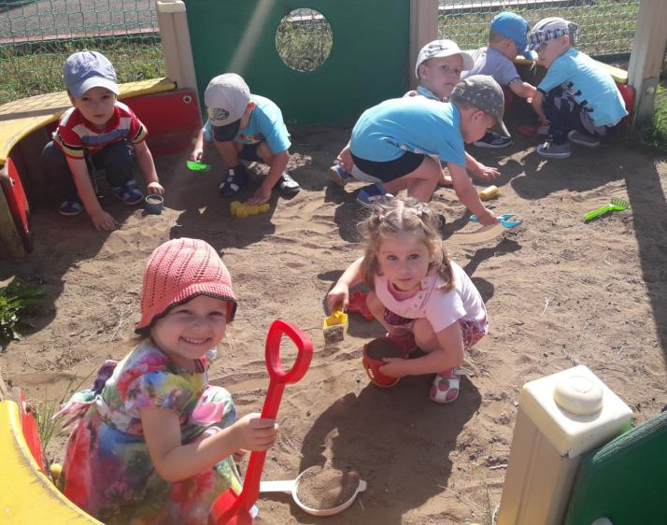
Уровни адаптации
Легкий
Средний
Тяжёлый

Slide 11
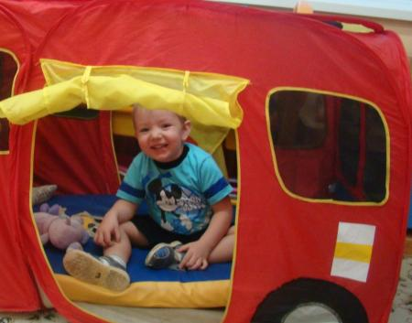
Первый уровень:
Легкий
(10-15 дней)
При ознакомлении с окружающим легко включается в предметную, самостоятельную деятельность или игру. В игре могут играть как самостоятельно, так и со сверстниками. Быстро устанавливают контакт со взрослыми. Могут занять себя содержательной игрой, не чувствуя себя беспомощным, так как самостоятельны, навыки самообслуживания сформированы. В течение дня смеются, ликуют, поют, радостно бегут навстречу сверстникам, воспитателям.

Slide 12
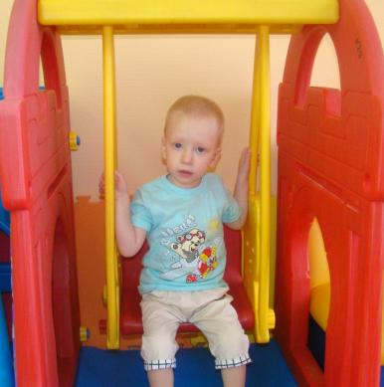
Второй уровень:
Средний
(20-40 дней)
Дети этого уровня характеризуются привыканием к детскому саду, адекватным поведением: наблюдают за действиями взрослых и сверстников, сторонятся их, впоследствии подражают им, в первые дни плачут, вспоминают родителей после их ухода, а в течение дня играют со сверстниками, общаются со взрослыми. У таких детей сформированы навыки самообслуживания, они ищут контакты со сверстниками, спокойны, активно играют.

Slide 13
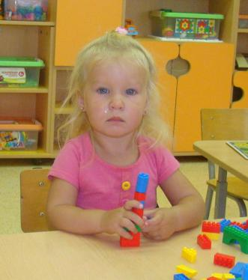
Третий уровень:
Тяжелый
(от 2 до 6 месяцев)
В период адаптации к детскому дошкольному учреждению дети проявляют тревогу, беспокойство. Дома у них выраженное отрицательное, негативное отношение к воспитателю и сверстникам. Требуют к себе постоянного внимания со стороны воспитателя, не замечают сверстников, уровень игровых умений не высок, низкий уровень сформированности самостоятельности. В течение дня практически не меняется эмоциональное состояние (бездеятельность, плач, требуют утешения, безучастно сидят, с детьми в контакт не вступают).

Slide 14
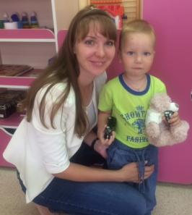
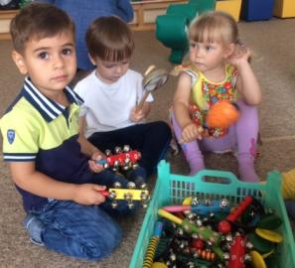
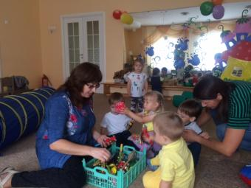
Организация условий для адаптации детей раннего возраста
1.Создание эмоционально благоприятной атмосферы для ребенка дома и в группе.
2.Правильная организация в адаптационный период игровой деятельности.
3.Формирование у ребенка чувства уверенности.
4. Активное взаимодействие ДОУ с родителями.

Slide 15
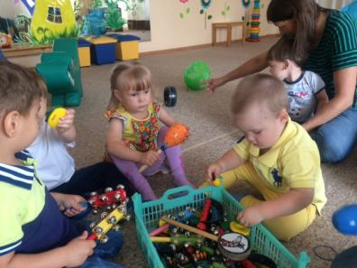
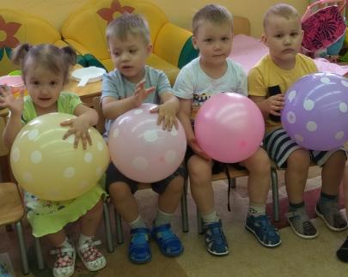
Для детей эмоционально напряженных хорошо использовать игры и упражнения, направленные на эмоциональную разрядку. Они способствуют более тесному знакомству детей и взрослого друг с другом, возникновению у малышей положительных эмоций и сплочению группы.

Slide 16
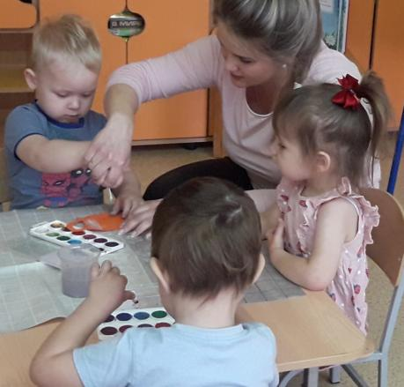
Основная задача игр в этот период — формирование эмоционального контакта, доверия детей к воспитателю. Ребенок должен увидеть в воспитателе доброго, всегда готового прийти на помощь человека (как мама) и интересного партнера в игре. Эмоциональное общение возникает на основе совместных действий, сопровождаемых улыбкой, ласковой интонацией, проявлением заботы и внимания к каждому малышу.

Slide 17
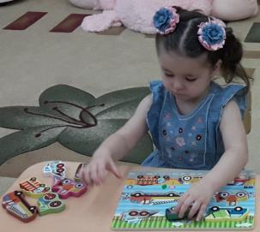
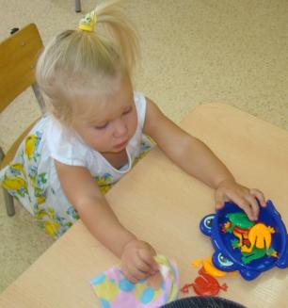
Настольно-печатные ( «Чей домик», «Кто спрятался», «Собери картинку», «Из какой сказки» и др.)
Сюжетно-ролевые («Больница», «Отведем дочку в садик» и др.)
Адаптационные («Загляни ко мне в окошко», «Мы шли, шли, шли и что-то нашли» и др.)
Музыкальные («Отгадай, что звенит»,. )
Подвижные игры («Солнышко и дождик», «Мишка косолапый», «Догоню тебя» и др.)
Хороводные («Пузырь», «Каравай», «Карусели» и др.)
Пальчиковые («Этот пальчик», «Сорока – белобока» и др.)
Словесные («У кого какая мама-домашние животные», «Что мы делаем утром, днем и вечером в детском саду» и др.)
Игровая деятельность

Slide 18
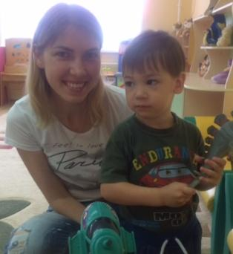
Очень важно, чтобы родители в адаптационный период относились к ребенку очень бережно и внимательно, стремились помочь ему пережить этот трудный момент жизни, а не упорствовали в своих воспитательных планах, не боролись с капризами.
Самое главное – положительный настрой на детский сад, если родители верят, что детский сад самое лучшее место на земле для ребенка, так же будет считать и ребенок, пусть пока на уровне внутренних ощущений.

Slide 19
Ошибки родителей
Нельзя наказывать или сердиться на малыша за то, что он плачет при расставании или дома при упоминании необходимости идти в сад!
Нельзя пугать детским садом («Вот будешь себя плохо вести, опять в детский сад пойдешь!»).
Нельзя плохо отзываться о воспитателях и саде при ребенке.
Нельзя обманывать ребенка, говоря, что вы придете очень скоро, если малышу, например, предстоит оставаться в садике полдня или даже целый день.
Пониженное внимание к ребенку.
Пребывание в состоянии обеспокоенности, тревожности.
Мы с Вами должны помнить, что у ребёнка своё особое умение видеть, думать и чувствовать.

Slide 20
ВАЖНО
Готовность родителей
Соблюдайте график адаптации
Техника расставания
Никакой дополнительной нагрузки
Семья
Не спешите домой после садика

Slide 21
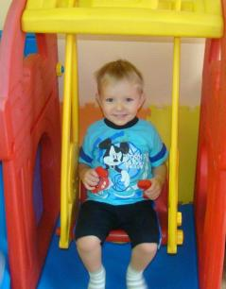
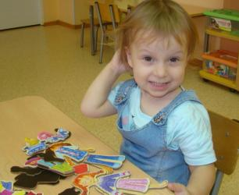
Показатели окончания адаптационного периода
спокойное, бодрое, веселое настроение ребенка в момент расставания и встреч с родителями;
уравновешенное настроение в течение дня;
умение общаться со сверстниками, не конфликтовать;
желание есть самостоятельно, доедать положенную норму до конца;
спокойный дневной сон в группе до назначенного по режиму времени;
хороший аппетит, желание есть пищу самостоятельно,
адекватное отношение ко взрослому, общение с ними по собственной инициативе.

Slide 22
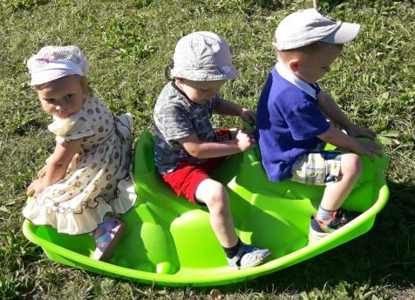
Если малыш с радостью и много говорит о детском саде, если спешит туда, если у него там друзья и куча неотложных дел, можно считать, что адаптационный период закончился.
Целенаправленная подготовка родителей и воспитателей дает свои положительные результаты, даже при тяжелой адаптации облегчает привыкание ребенка к новым условиям.

Slide 23
Спасибо за внимание!
http://goldkeybereza.ru
Для Вас, родители советы специалистов советы психолога

